Slide 1

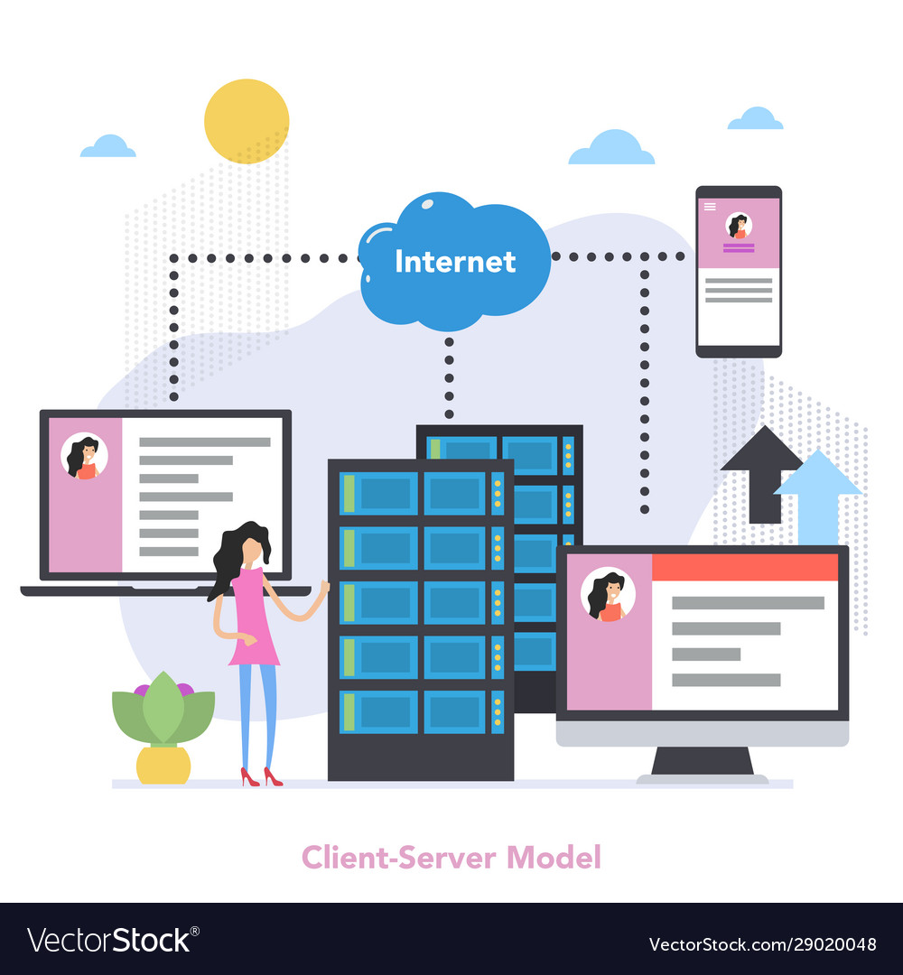
XÂY DỰNG CHƯƠNG TRÌNH CHAT SERVER – CLIENT

Slide 2
Thành viên nhóm 1
Phạm Quốc Công
Vũ Chí Hiếu
Vũ Ngọc Hoàn
Đinh Trung Phúc

Slide 3
01.
Tổng quan về đề tài
NỘI DUNG CHÍNH
02.
Cơ sở lý thuyết
03.
Demo
04.
Kết luận

Slide 4
01
TỔNG QUAN VỀ ĐỀ TÀI
1

Slide 5
1: TỔNG QUAN VỀ ĐỀ TÀI
1.1 Giới thiệu đề tài
Quyết định nghiên cứu và xây dựng chương trình chat Server-Client
Ngày nay, nhu cầu về công nghệ thông tin trong đời sống ngày càng đa dạng. Việc mở rộng các hệ thống truyền thông và ngày có nhiều máy vi tính kết nối vào mạng Internet.
Với việc ứng dụng giao thức TCP/IP làm cho hệ thống mạng ngày càng rộng hơn và phát triển vượt bậc. Vấn đề về an ninh, bảo mật,…là một thế mạnh của giao thức này đem lại cho công nghệ truyền thông.
2

Slide 6
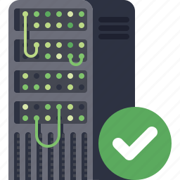
1.TỔNG QUAN VỀ ĐỀ TÀI
1.2 Mô tả Server
Server có 2 lớp chính xử lý các kết nối và tin nhắn. Khi khởi động, SocketServer chạy trong 1 luồng riêng biệt
Công việc của SocketServer là chờ kết nối với ServerThread. Khi kết nối ServerThread sẽ lắng nghe bất kỳ thông báo và chuyển nó sang SocketServer để xử lý.
Giúp chuyển tiếp tin nhắn từ những người dùng khác đến người dùng kết nối
4

Slide 7

Messenger kết nối với Server, được chỉ định bởi địa chỉ IP và số cổng.
1.TỔNG QUAN VỀ ĐỀ TÀI
1.4 Mô tả Client
Gửi tin nhắn sau đó được hiện thị trên bảng tin cùng với người gửi đến
Người dùng có thể chuyển file tệp tin
5

Slide 8
02
CƠ SỞ LÝ THUYẾT
6

Slide 9

2. CƠ SỞ LÝ THUYẾT
2.1 Giao thức TCP/IP
TCP/IP viết tắt của Transmission Control Protocol (TCP) và Internet Protocol (IP) là giao thức cài đặt truyền thông, chồng giao thức mà hầu hết các mạng máy tính ngày nay đều sử dụng để kết nối.
Trong giao thức TCP/IP, IP có vai trò quan trọng. IP cho phép máy tính chuyển tiếp gói tin tới một máy tính khác. Thông qua một hoặc nhiều khoảng (chuyển tiếp) gần với người nhận gói tin. TCP sẽ giúp kiểm tra các gói dữ liệu xem có lỗi hay không. Sau đó gửi yêu cầu truyền lại nếu có lỗi được tìm thấy
7

Slide 10
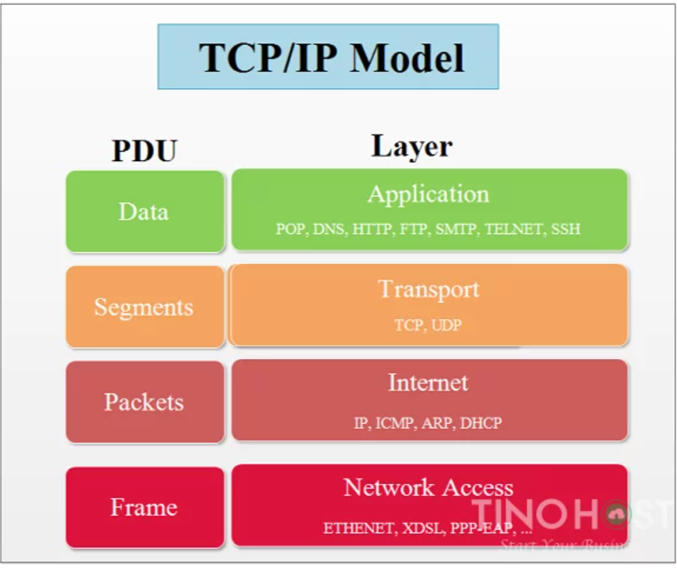
Mô hình TCP/IP tiêu chuẩn bao gồm 4 tầng được chồng lên nhau, bắt đầu từ tầng thấp nhất
2. CƠ SỞ LÝ THUYẾT
2.2 Mô hình phân tầng TCP/IP
Tầng 1
Tầng vật lý
Tầng 2
Tầng mạng
Tầng 3
Tầng giao vận
Tầng 4
Tầng ứng dụng
8

Slide 11
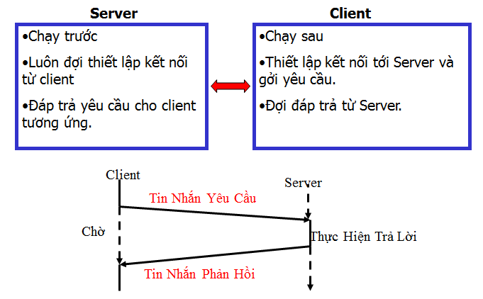
2. CƠ SỞ LÝ THUYẾT
2.3 Mô hình Server - Client
9

Slide 12
2: CƠ SỞ LÝ THUYẾT
2.4 Ưu điểm và nhược điểm của mô hình Server - Client
Ưu điểm
Nhược điểm
1
Client server có khả năng chống quá tải mạng
Cần bảo trì, bảo dưỡng server thường xuyên
2
Đảm bảo toàn vẹn dữ liệu khi có sự cố xảy ra
Khả năng bảo mật thông tin còn nhiều hạn chế
3
Dễ dàng mở rộng hệ thống mạng
4
Chỉ cần chung định dạng giao tiếp mà không cần chung nền tảng là có thể hoạt động được
5
Người dùng có thể truy cập dữ liệu từ xa
10

Slide 13
2: CƠ SỞ LÝ THUYẾT
Cơ chế Socket trong Java
Một socket là một điểm cuối của thông tin hai chiều liên kết giữa hai chương trình đang chạy trên mạng. Những lớp socket được dùng để đại diện cho kết nối giữa một chương trình client và một chương trình server.
Thông thường thì server sẽ chạy trên một máy đặc biệt và có một socket giới hạn trong 1 Portnumber đặc biệt. Phía client: client được biết hostname của máy mà server đang chạy và port number mà server đang lắng nghe.
11

Slide 14
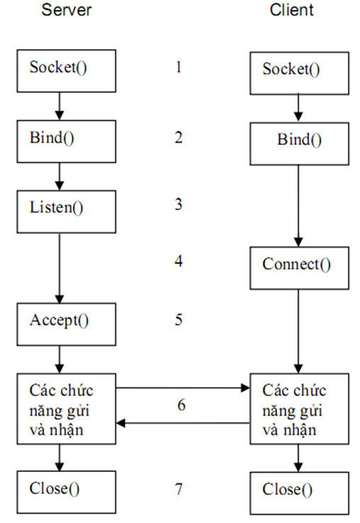
2. CƠ SỞ LÝ THUYẾT
2.5 Mô hình truyền tin Socket
Một socket có thể thực hiện 7 thao tác cơ bản
Kết nối với một máy ở xa (ví dụ, chuẩn bị để gửi và nhận dữ liệu)
Gửi dữ liệu
Nhận dữ liệu
Ngắt liên kết
Gán cổng
Nghe dữ liệu đến
Chấp nhận liên kết từ các máy ở xa trên cổng đã được gán
12

Slide 15
4. DEMO
13

Slide 16
4. KẾT LUẬN
Những kết quả đạt được
Hướng phát triển
Mô phỏng được mô hình Client-Server
Thực hiện chức năng chat riêng tư và chat chung
Thực hiện được việc chuyển file tập tin
Hoàn thiện giao diện đẹp và phù hợp với người dùng.
Mở rộng thêm các chức năng mới
14

Slide 17
CÁM ƠN THẦY VÀ CÁC BẠN ĐÃ THEO DÕI LẮNG NGHE !

